Slide 1

ChatGPT와 KoBERT을 활용한 지리 정보 처리:
개체명 인식 성능 비교 연구
"Comparative Study of Geographical Information Processing with ChatGPT and KoBERT: Performance Comparison of Named Entity Recognition"
2023 춘계 학술 대회
최대웅
Seoul National University
GIS/LBS Lab

Slide 2

Motivation
Motivation:
최근 ChatGPT의 개발로 자연어 처리 분야에서 딥러닝 모델은 많은 관심을 받고 있습니다.
하지만 지리 정보 처리에 딥러닝 모델을 적용하는 선행연구는 많지 않습니다.
지리 정보 처리에 자연어 딥러닝 모델을 적용함으로써 개체명 인식(Named Entity Recognition), 쿼리 생성과 같은 작업으로 지식 기반 질의응답(KBQA) 시스템 구축이 가능합니다.

Slide 3
Background
Terminology of Area:
Named Entity Recognition (NER): 자연어 처리 분야에서 개체명 인식 작업을 의미
주어진 텍스트에서 중요한 개체(사람, 장소, 날짜, 조직 등)의 인식과 분류를 수행하는 작업
Entity Linking: 개체명 해소 작업으로, 텍스트에서 인식된 개체를 지식 베이스나 데이터베이스에 연결하여 정확한 의미를 부여하는 과정
koBERT: 한국어 자연어 처리를 위해 사전 학습된 BERT (Bidirectional Encoder Representations from Transformers) 모델
Fine-tuning: 사전 학습된 모델을 특정 작업에 맞게 세부 조정하는 과정
Knowledge-Based Question Answering (KBQA): 지식 베이스를 기반으로 한 질문에 대한 답변을 제공하는 시스템이나 작업

Slide 4
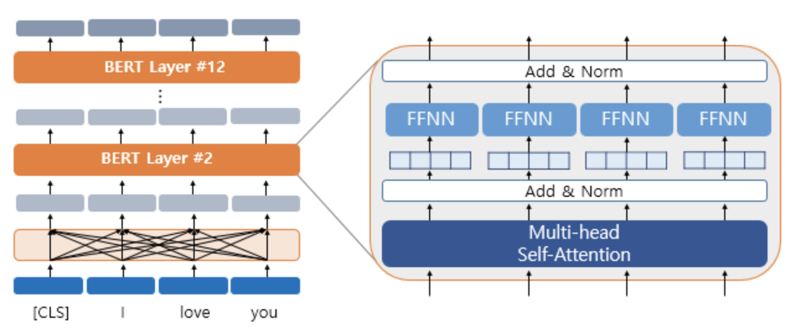
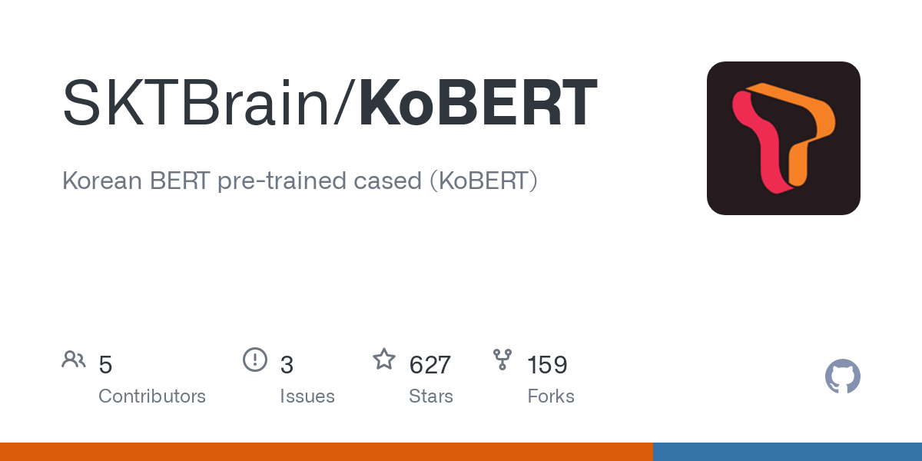
Problem Definition
이 연구의 목표는 공간 질의 처리 분야에서 Named Entity Recognition(NER)을 효과적으로 수행하는 딥러닝 모델을 개발을 목표로 합니다.
현재까지 지리 정보 처리에 딥러닝 모델을 적용하는 연구는 많지 않으며, 특히 공간 질의에 대한 NER 선행 연구가 많지 않습니다.
ChatGPT와 koBERT 모델을 활용하여 개체명 인식 작업을 수행합니다.
지리 정보 처리에 자연어 딥러닝 모델을 적용함으로써 개체명 인식(Named Entity Recognition), 쿼리 생성과 같은 작업으로 지식 기반 질의응답(KBQA) 시스템 구축을 위한 기반 마련을 목표로 합니다.

Slide 5
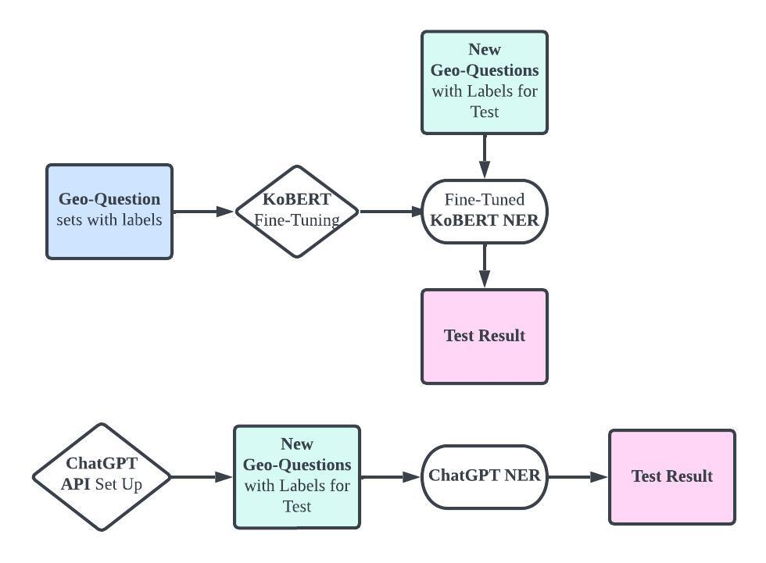
Solving Approach
Overall Pipeline
KoBERT
ChatGPT

Slide 6
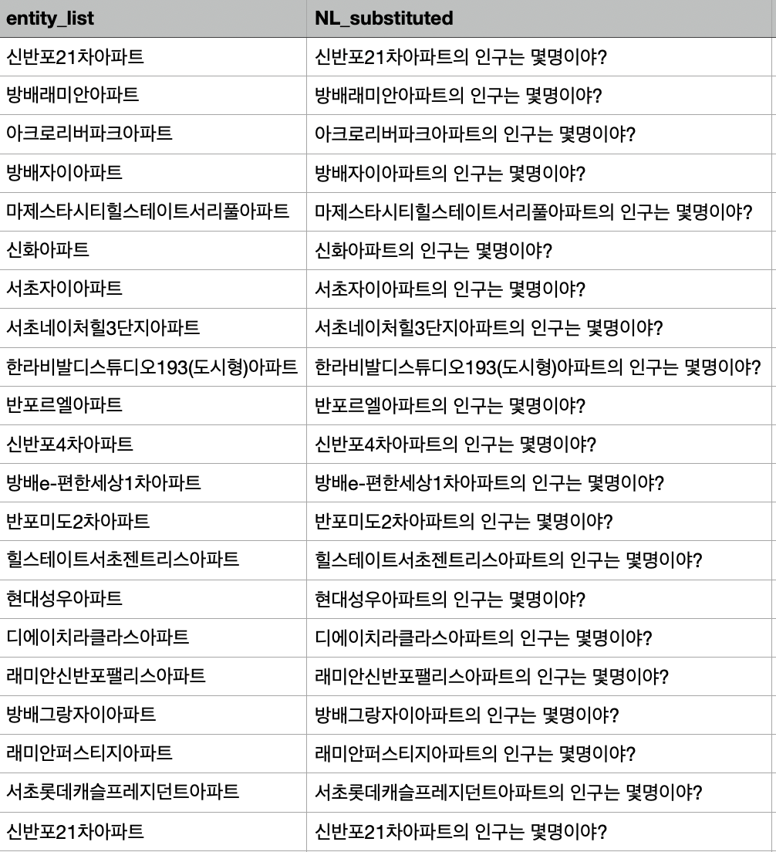
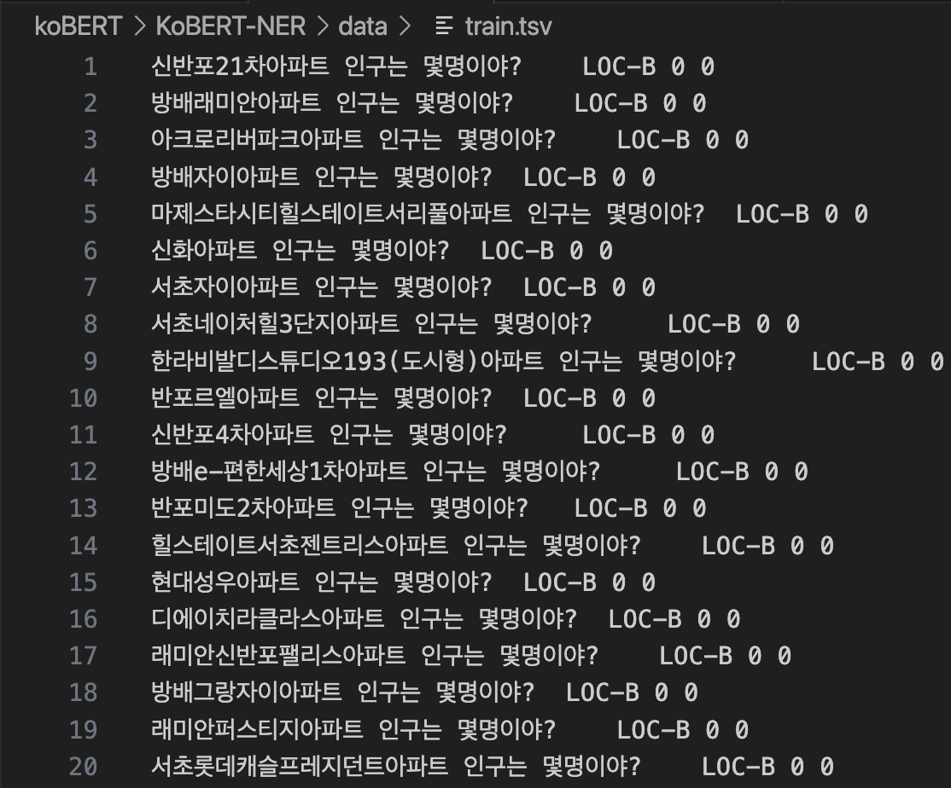
Solving Approach
지리 질문 데이터 세트를 koBERT의 Training 데이터 형식에 맞게 재생성합니다.(7500개)
koBERT Training-Data 형식
Ex) “질문 문장 \t entity_label(없으면 0)”
질문과 entity는 tab으로 구분 나머지는 스페이스

Slide 7
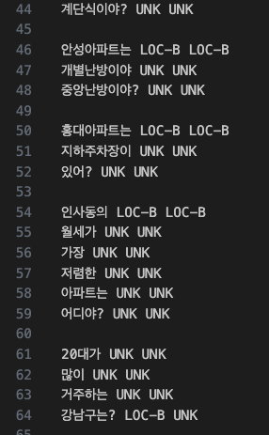
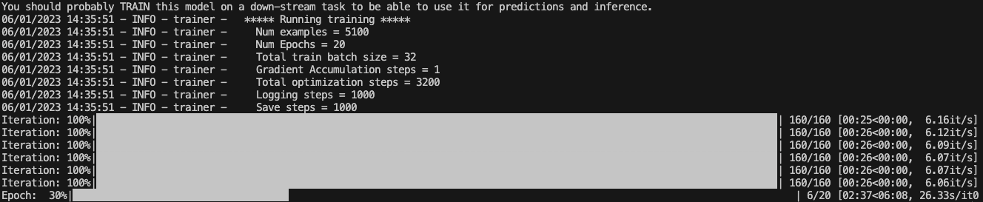
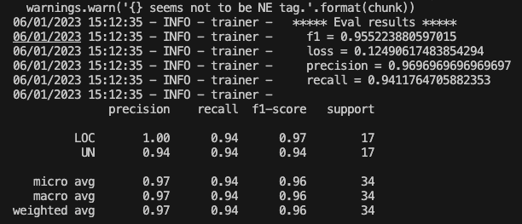
Solving Approach
2. 재생성된 지리 질문 세트를 이용하여 koBERT 모델을 fine-tuning 합니다.
3. Fine-tuned 된 모델을 사용하여 새롭게 생성한(Test) 지리 질문 데이터 세트에 대해 Named Entity Recognition (NER) 작업을 수행합니다.
F1 Score: 0.96

Slide 8

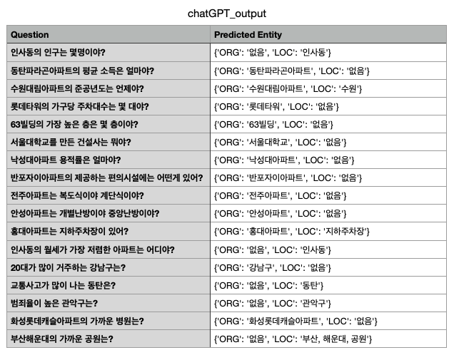
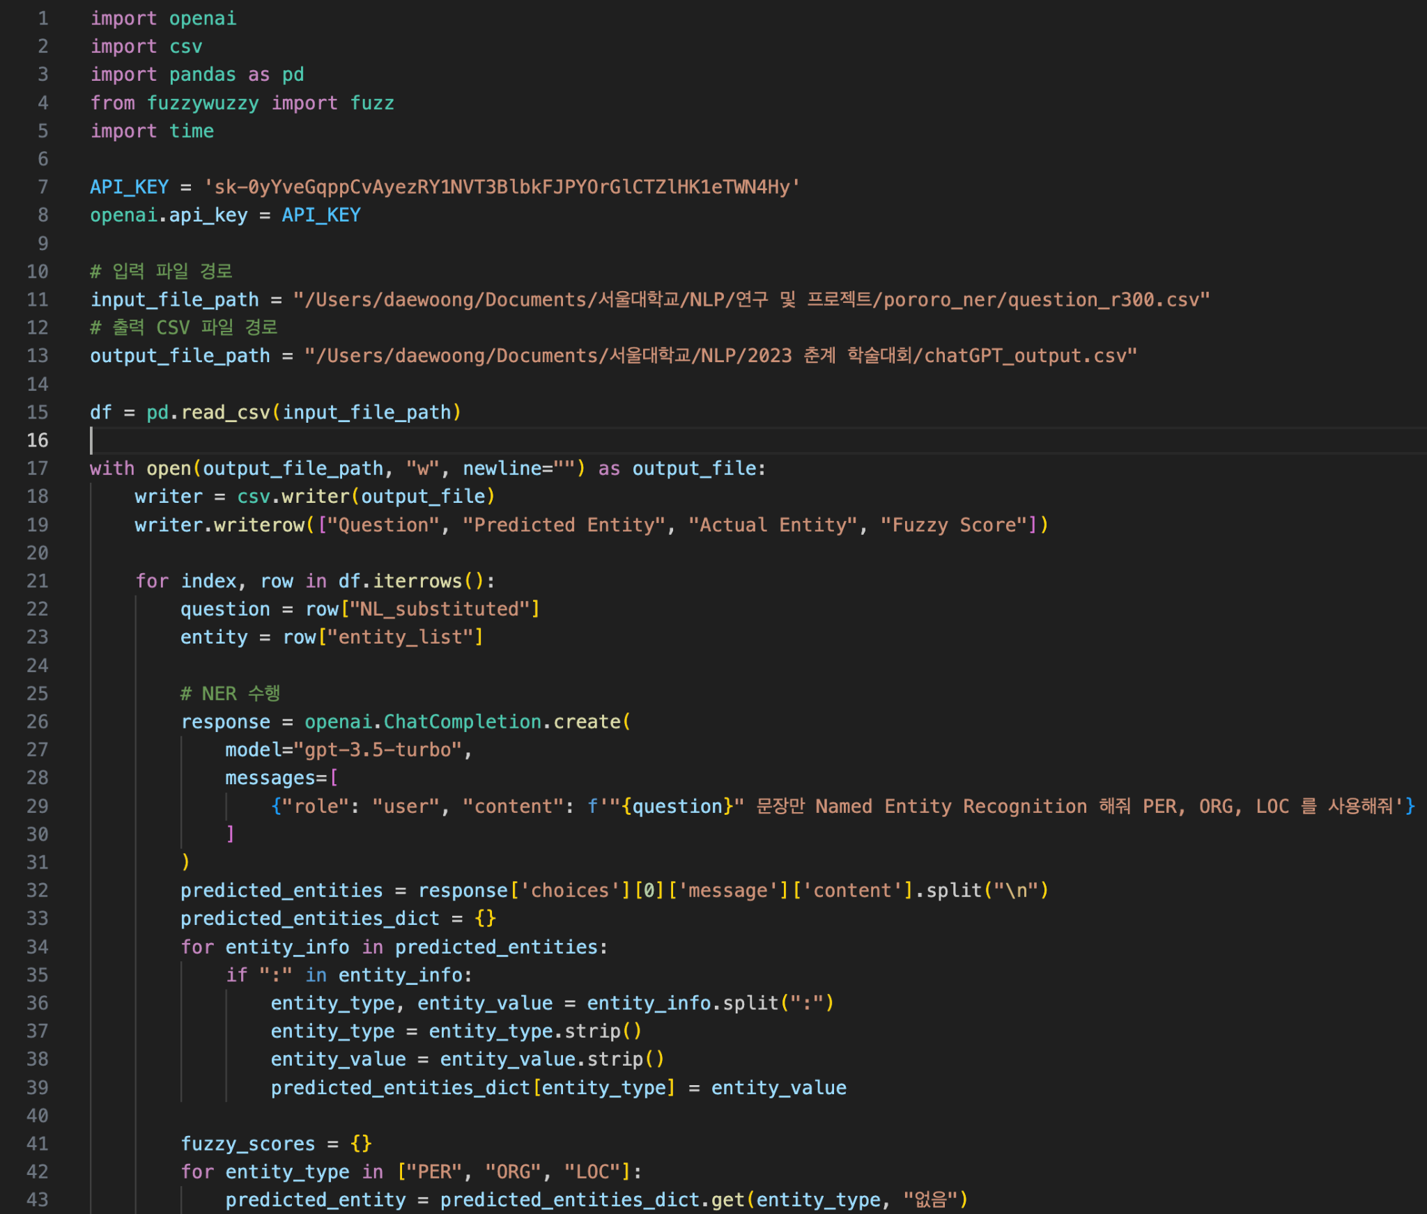
Solving Approach
ChatGPT API를 사용하여 지리 Test 질문 세트에 대해 Named Entity Recognition (NER) 작업을 수행합니다.

Slide 9
Evaluation
Test Dataset에 대한 성능 평가 지표
 | KoBERT | ChatGPT
F1 Score | 0.955524 | 0.576
Precision | 0.969697 | 0.487
Recall | 0.941176 | 0.412
정밀도(Precision): 정밀도는 모델이 양성(Positive)으로 예측한 샘플 중 실제로 양성인 샘플의 비율을 의미. 정밀도 = TP / (TP + FP)
재현율(Recall): 재현율은 실제로 양성인 샘플 중에서 모델이 정확하게 양성으로 예측한 샘플의 비율을 의미. 재현율 = TP / (TP + FN)
F1 스코어 = 2 * (정밀도 * 재현율) / (정밀도 + 재현율)
Notes:
여기서 TP는 참 양성(True Positive)로, 모델이 정확하게 양성으로 예측한 샘플의 수를 의미하며, FP는 거짓 양성(False Positive)로, 모델이 양성으로 잘못 예측한 샘플의 수를 의미합니다.
, 실제로 양성인 것 중에서 얼마나 많은 것을 모델이 정확히 양성으로 예측했는지를 나타냅니다. 공식은 다음과 같습니다.
여기서 TP는 참 양성(True Positive)로, 모델이 정확하게 양성으로 예측한 샘플의 수를 의미하며, FN은 거짓 음성(False Negative)로, 모델이 음성으로 잘못 예측한 샘플의 수를 의미합니다.
F1 스코어는 정밀도와 재현율의 조화평균으로 계산됩니다. 이는 정밀도와 재현율이 상충하는 경우에 사용되며, 두 지표의 균형을 나타냅니다. F1 스코어는 다음과 같은 공식으로 계산됩니다.
따라서, F1 스코어는 모델의 정밀도와 재현율의 조화평균으로, 모델의 성능을 종합적으로 평가하는 지표입니다.

Slide 10
Conclusion
KoBERT를 지리 정보 데이터셋으로 Fine-Tuning한 모델의 정확도가 ChatGPT보다 높았습니다.
ChatGPT는 많은 질문을 request하면 overload가 걸려 많은 수의 데이터를 처리하는데 어려움이 있습니다.
지리 정보를 개체명 인식해 지리 KBQA 시스템 발전의 기반을 마련했습니다.
공간정보를 기반으로 한 자연어 처리 작업에서의 NER의 중요성을 강조하며, 공간 질의에 대한 정확한 답변을 제공하는 시스템의 필요성을 제시 합니다.

Slide 11
감사합니다

